Slide 1
LẬP TRÌNH MẠNG Network Programming
Nguyen Ngoc Quang

Slide 2
Contents
[Chap1: Introduction]
[Chap2: Network Architectures]
[Chap3: Network Communications Protocols and Services]
2

Slide 3
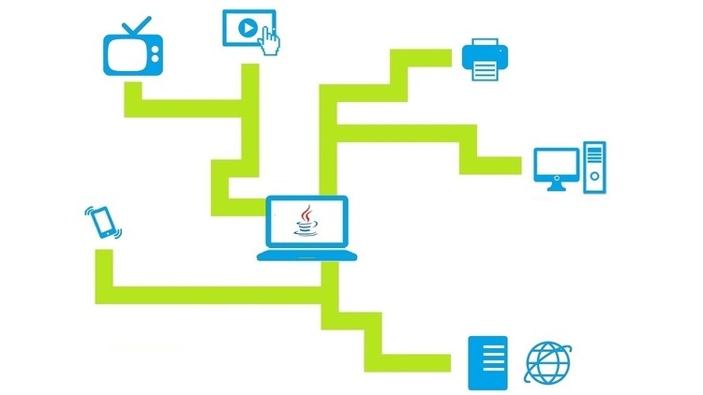
[Chap1: Introduction]
Hiện tại, mạng máy tính đã trở nên phổ biến
Những thập kỷ qua đã chứng kiến một sự phát triển chưa từng có trong mạng máy tính.
Internet kết nối các thiết bị mạng trên toàn thế giới.
3

Slide 4
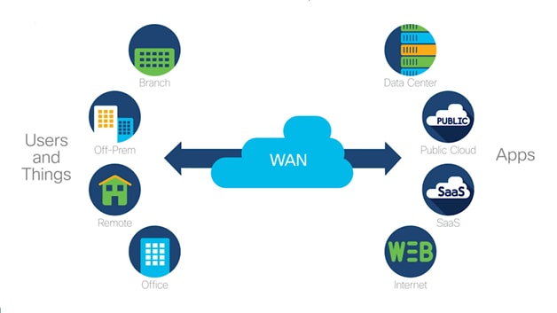
[Chap2: Network Architectures]
4

Slide 5
[Chap2: Network Architectures]
2.1 Network Topologies
Cấu trúc liên kết mạng đề cập đến sự sắp xếp của các nút (tức là thiết bị mạng, máy chủ và máy chủ) và các liên kết giữa chúng để tạo thành một mạng máy tính
Vi du: vòng, sao, xe buýt, cây, lưới và đặc biệt
5

Slide 6
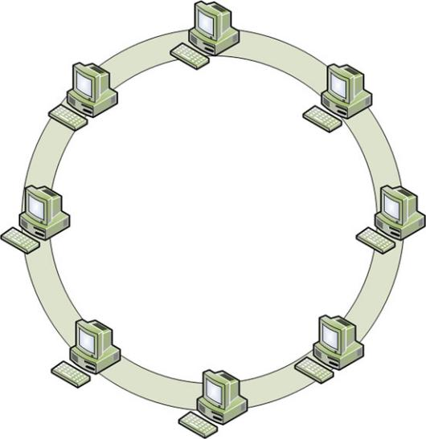
[Chap2: Network Architectures]
2.1.1 Ring Topology
Trong cấu trúc liên kết vòng, mỗi nút được kết nối với chính xác hai nút khác tạo thành một đường dẫn dữ liệu duy nhất ở dạng một vòng
6

Slide 7
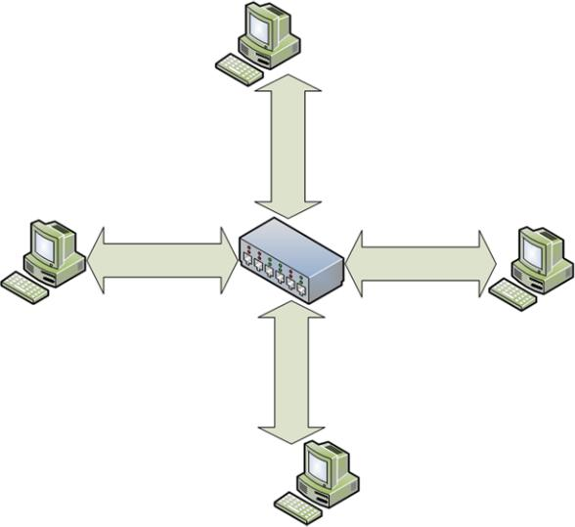
[Chap2: Network Architectures]
2.1.2 Star Topology
Trong cấu trúc liên kết hình sao, mọi máy chủ được kết nối với một thành phần mạng trung tâm (được ký hiệu là hub), có thể là một trung tâm mạng, một bộ chuyển mạch hoặc một bộ định tuyến
7

Slide 8
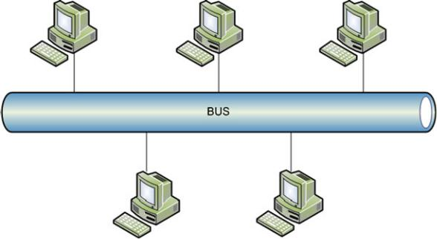
[Chap2: Network Architectures]
2.1.3 Bus Topology
Trong cấu trúc liên kết bus, một liên kết đường trục chung được sử dụng để kết nối tất cả các thiết bị trong mạng với nhau,
8

Slide 9
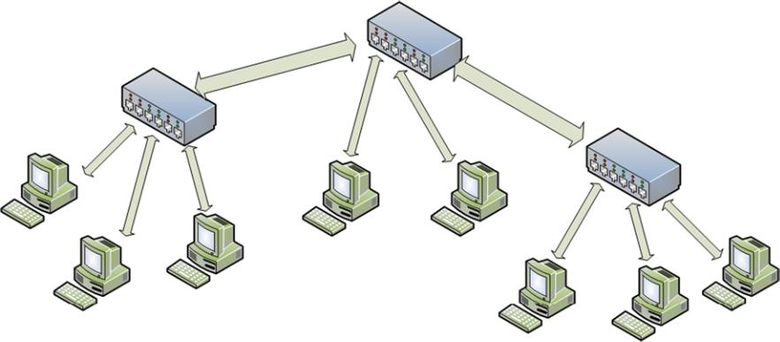
[Chap2: Network Architectures]
2.2.4 Tree Topology
Cấu trúc liên kết hình cây bao gồm sự kết hợp của cấu trúc liên kết hình xe buýt và hình sao.
9

Slide 10
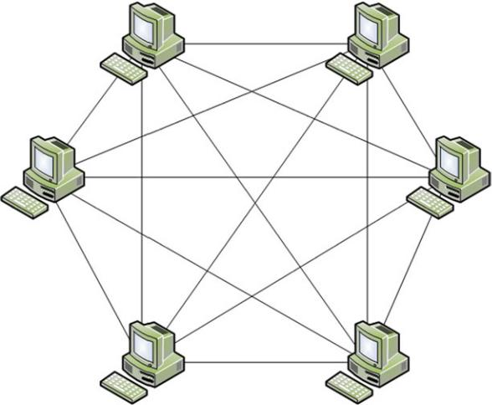
[Chap2: Network Architectures]
2.1.5 Mesh Topology
Trong cấu trúc liên kết mạng lưới đầy đủ, mỗi máy chủ hoặc thiết bị mạng được kết nối trực tiếp với bất kỳ thiết bị hoặc máy chủ nào khác trong mạng đó.
10

Slide 11
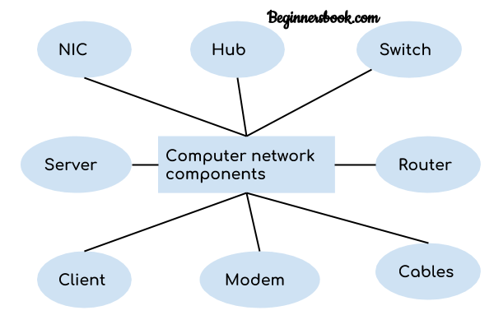
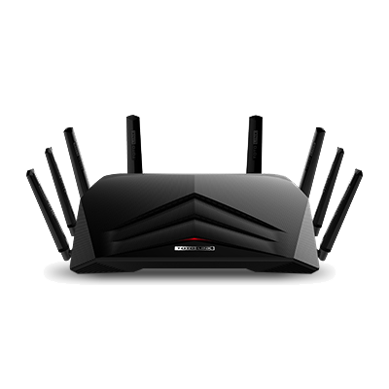
[Chap2: Network Architectures]
2.2 Network Components
Switch: Chức năng chính của thiết bị Switch đó là chuyển dữ liệu từ nguồn đến đích và xây dựng các bảng Switch
Router : Trong mô hình OSI thì Router nằm ở lớp thứ 3. Hay còn gọi là thiết bị định tuyến hay bộ định tuyến, thiết bị này dùng để đóng gói và chuyển các gói dữ liệu từ một liên mạng đến các thiết bị đầu cuối.
11
Notes:
Switch: Chức năng chính của thiết bị Switch đó là chuyển dữ liệu từ nguồn đến đích và xây dựng các bảng Switch

Slide 12
[Chap2: Network Architectures]
2.3 Network Types and Communication Technologies
-Các mạng được phân loai tùy theo công nghệ hoạc quy mô của chúng
-Dựa trên công nghệ: mạng truyền thông rộng, mạng điểm-điểm
-Dựa trên phạm vi: mạng cá nhân, mạng cục bộ, mạng đô thị, mạng diện rộng intenet
12

Slide 13
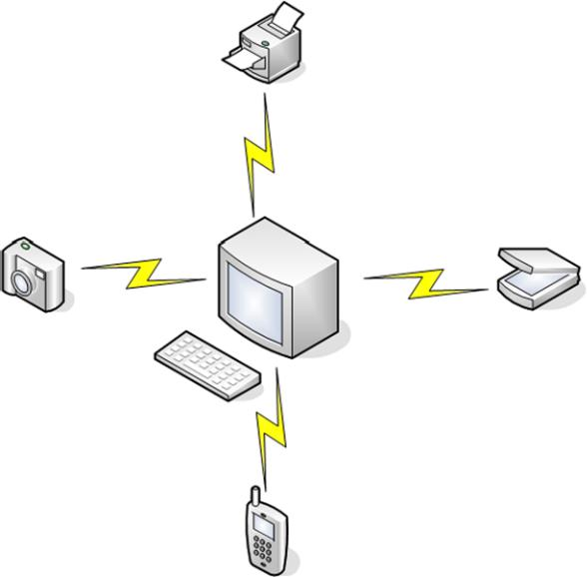
[Chap2: Network Architectures]
2.4.1 Personal Area Networks
Mạng Khu vực Cá nhân, hoặc PAN, sử dụng công nghệ truyền dẫn phạm vi ngắn (1 m) và thường nhằm phục vụ một người, do đó có tên gọi của họ.
13

Slide 14
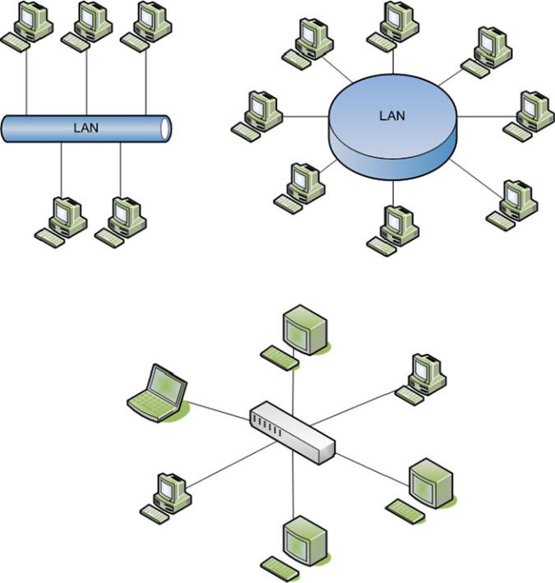
[Chap2: Network Architectures]
2.3.2 Local Area Networks Mạng cục bộ
Mạng cục bộ (LAN) thường được chứa trong một tòa nhà, khuôn viên hoặc khu vực địa lý, có kích thước lên đến vài km.
14

Slide 15
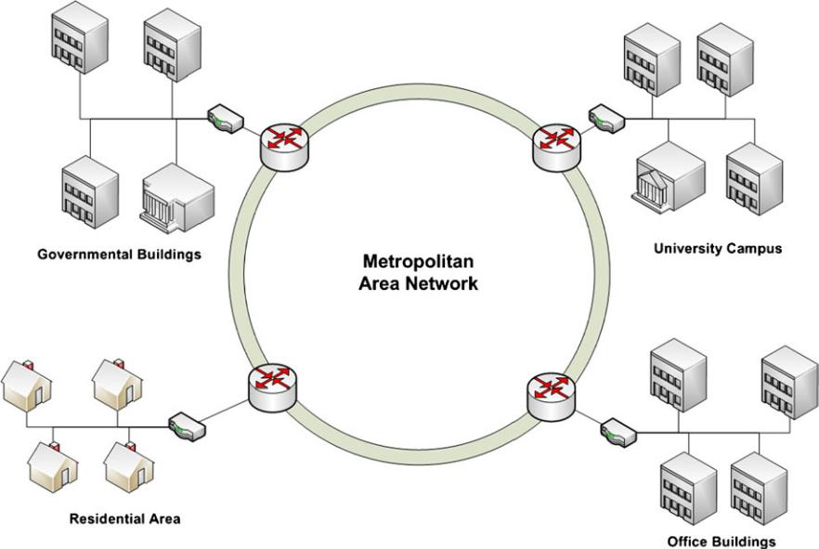
[Chap2: Network Architectures]
2.3.3 Metropolitan Area Networks
Mạng Khu vực Đô thị (MAN) thường bao phủ một khu vực có kích thước bằng một thành phố.
15

Slide 16
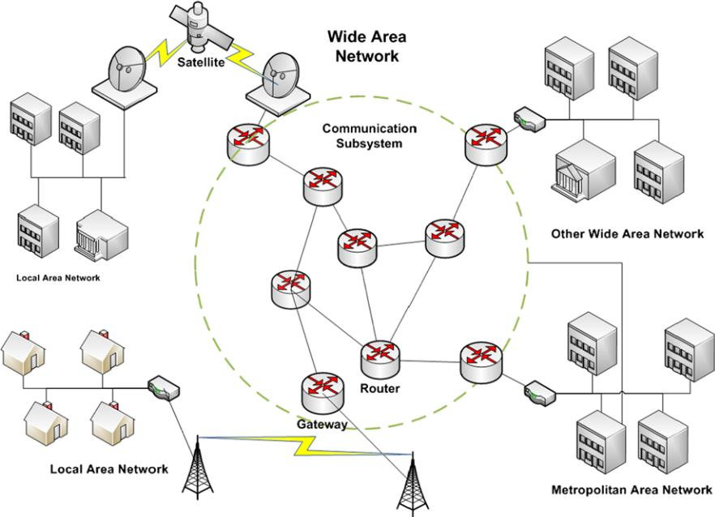
[Chap2: Network Architectures]
2.3.4 Wide Area Networks
Mạng diện rộng (WAN) thường bao phủ các khu vực địa lý lớn hơn như toàn bộ quốc gia hoặc thậm chí một lục địa. Mạng WAN lớn nhất được biết đến hiện nay là Internet, trải dài trên toàn cầu.
16

Slide 17
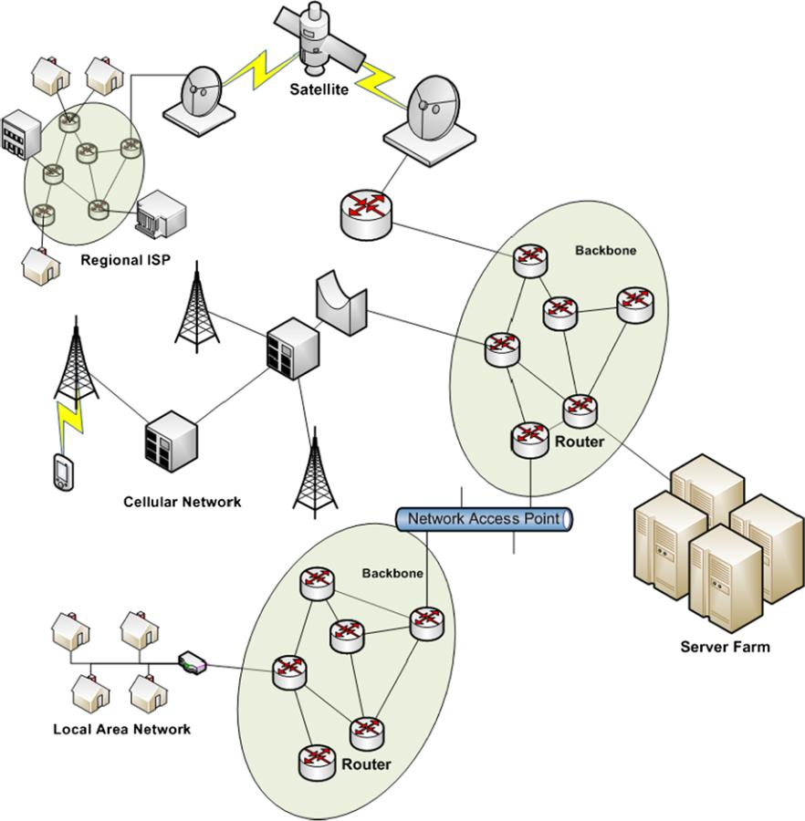
[Chap2: Network Architectures]
2.3.5 The Internet
Internet có thể được mô tả tốt nhất là một mạng lưới các mạng. Internet không phải là một mạng đơn lẻ, mà thay vào đó là một tập hợp nhiều mạng đa dạng về cấu trúc liên kết và công nghệ truyền thông, tuy nhiên, sử dụng một tập hợp các giao thức chung để cung cấp một số dịch vụ nhất định.
17

Slide 18
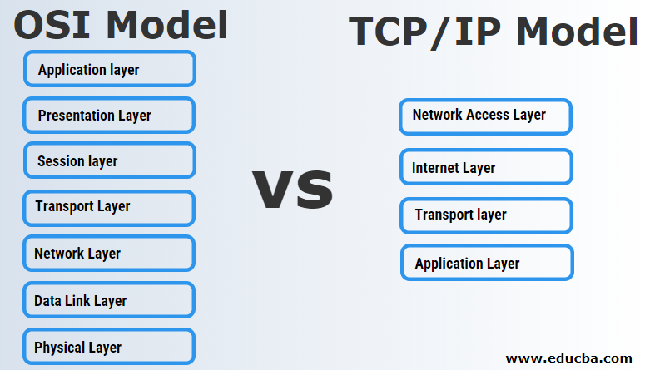
[Chap3: Network Communications Protocols and Services]

Slide 19
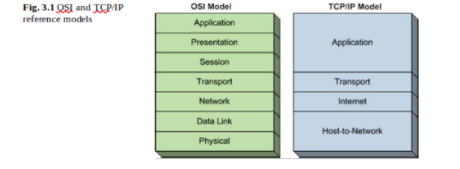
[Chap3: Network Communications Protocols and Services]
3.1 Protocol Hierarchy(Hệ thống cấp bậc cổng)
3.1.1 Network Reference Models
các giao thức mạng được tổ chức theo các lớp (hoặc các cấp), mỗi lớp cung cấp một tập hợp các dịch vụ cho lớp ngay phía trên và dựa vào các dịch vụ từ lớp bên dưới
19

Slide 20
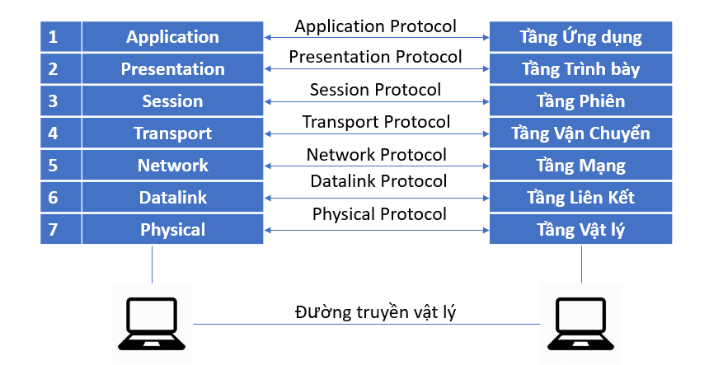
[Chap3: Network Communications Protocols and Services]
Mo hinh OSI
Mô hình tham chiếu OSI bao gồm bảy lớp: Vật lý, Liên kết dữ liệu, Mạng, Truyền tải, Phiên, Trình bày và Ứng dụng. Có các lớp được giới thiệu ngắn gọn tiếp theo.
20

Slide 21
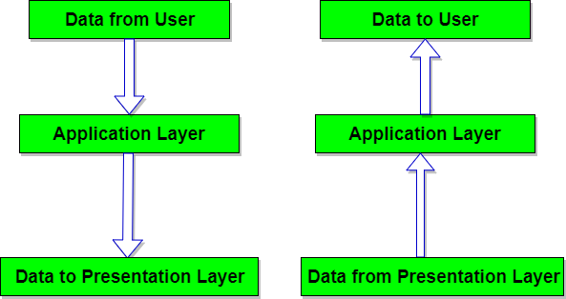
[Chap3: Network Communications Protocols and Services]
Mo hinh OSI
Application Layer: xác định giao diện giữa người sử dụng và môi trường OSI
Ví dụ về lớp Application bao gồm: trình duyệt WWW, NFS, SNMP, Telnet, HTTP, FTP
21

Slide 22
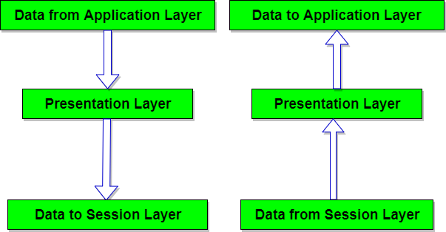
[Chap3: Network Communications Protocols and Services]
Mo hinh OSI
Presentation Layer; Tầng trình bày giải quyết các vấn đề liên quan đến các cú pháp và ngữ nghĩa của thông tin được truyền
Ví dụ về lớp Presentation gồm mã hóa, ASCII, EBCDIC, TIFF, GIF, PICT, JPEG.
22

Slide 23
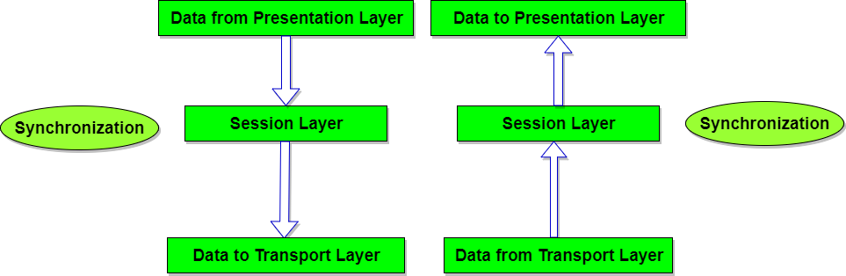
[Chap3: Network Communications Protocols and Services]
Mo hinh OSI
Session Layer: Đây chính là lớp sẽ đồng bộ hoá quá trình liên lạc của hai máy và quản lý việc trao đổi dữ liệu
Ví dụ về lớp Session như NFS, NetBios names, RPC, SQL.
23

Slide 24
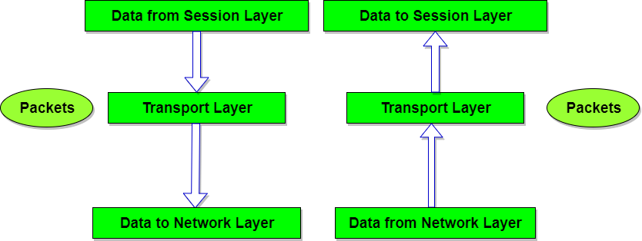
[Chap3: Network Communications Protocols and Services]
Mo hinh OSI
Transport Layer: Lớp Transport hay lớp giao vận chịu trách nhiệm chuyển dữ liệu giữa các hệ thống đầu cuối hoặc máy chủ (host).
Ví dụ về lớp Transport là SPX, TCP, UDP.
24

Slide 25
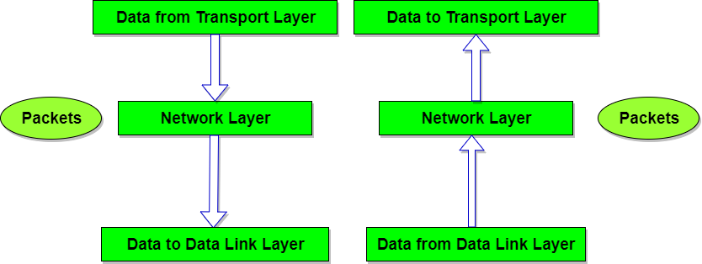
[Chap3: Network Communications Protocols and Services]
Mo hinh OSI
Network Layer: Lớp mạng Network là lớp có trách nhiệm quyết định xem dữ liệu sẽ đến máy nhận như thế nào
Ví dụ về lớp Network là Apple Talk DDP, IP, IPX
25

Slide 26

[Chap3: Network Communications Protocols and Services]
Mo hinh OSI
Data Link Layer: Tại lớp Data Link, các gói dữ liệu được mã hóa và giải mã thành các bit.
Ví dụ về lớp Data Link như PPP, FDDI, ATM, IEEE 802.5/ 802.2, IEEE 802.3/802.2, HDLC, Frame Relay
26

Slide 27
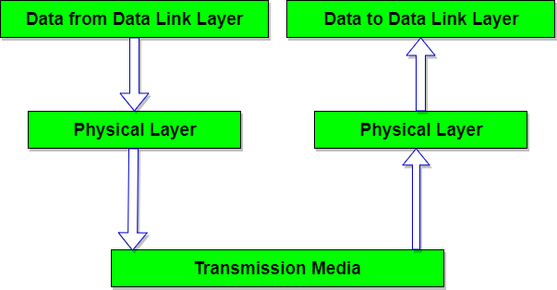
[Chap3: Network Communications Protocols and Services]
Mo hinh OSI
Physical Layer; Lớp vật lý Physical của mô hình OSI truyền tải luồng bit, xung điện, tín hiệu radio hoặc ánh sáng thong qua mạng ở mức điện hoặc máy móc
Ví dụ về lớp vật lý như Ethernet, FDDI, B8ZS, V.35, V.24, RJ45.
27

Slide 28
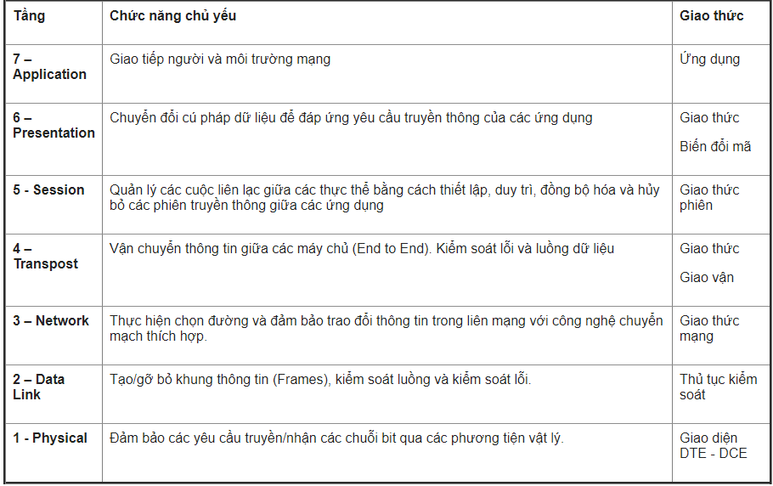
[Chap3: Network Communications Protocols and Services]
Mo hinh OSI
28

Slide 29
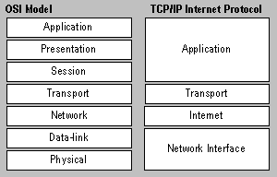
[Chap3: Network Communications Protocols and Services]
Giao thuc ICP/IP
29

Slide 30
[Chap3: Network Communications Protocols and Services]
Giao thuc ICP/IP
-1: tương ứng với lớp Liên kết dữ liệu và lớp Vật lý từ mô hình OSI
-2: tương ứng với Lớp mạng OSI
-3: Các giao thức nằm ở lớp này là Giao thức điều khiển truyền (TCP) và Giao thức sơ đồ người dùng (UDP).
-4: Giao thức truyền tải tệp (FTP), giao thức thư điện tử (SMTP, IMAP, POP), Giao thức truyền siêu văn bản (HTTP), Hệ thống tên miền (DNS), Secure Shell (SSH), v.v. .
30

Slide 31
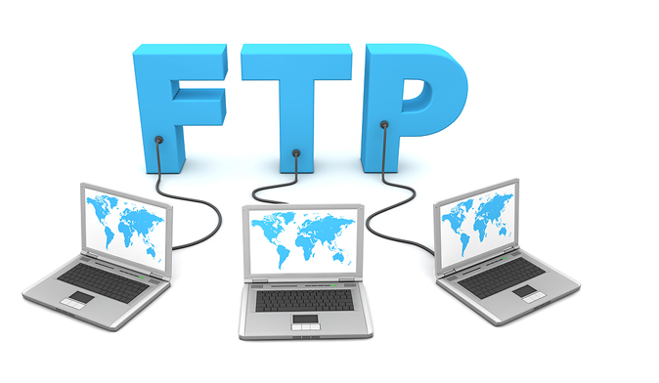
[Chap3: Network Communications Protocols and Services]
Các tầng của TCP/IP:
Tầng ứng dụng cung cấp các ứng dụng với trao đổi dữ liệu được chuẩn hóa. Các giao thức của nó bao gồm Giao thức truyền tải siêu văn bản (HTTP), Giao thức truyền tập tin (File Transfer Protocol - FTP), Giao thức POP3, Giao thức truyền tải thư tín đơn giản (Simple Mail Transfer Protocol - SMTP) và Giao thức quản lý mạng đơn giản (Simple Network Management Protocol - SNMP).
31

Slide 32
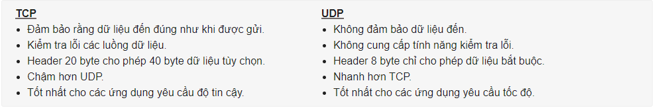
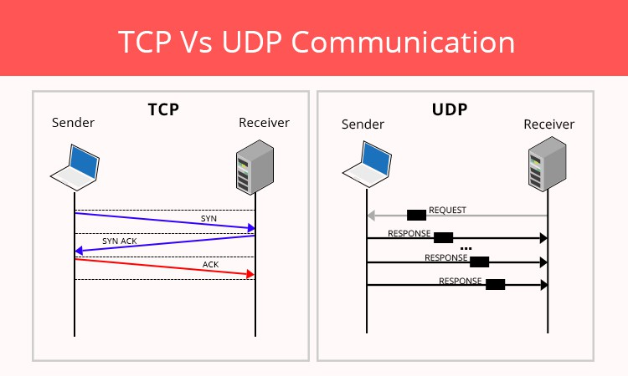
[Chap3: Network Communications Protocols and Services]
Các tầng của TCP/IP:
Tầng giao vận chịu trách nhiệm duy trì liên lạc đầu cuối trên toàn mạng. TCP xử lý thông tin liên lạc giữa các máy chủ và cung cấp điều khiển luồng, ghép kênh và độ tin cậy. Các giao thức giao vận gồm giao thức TCP và giao thức UDP (User Datagram Protocol), đôi khi được sử dụng thay thế cho TCP với mục đích đặc biệt.
32

Slide 33
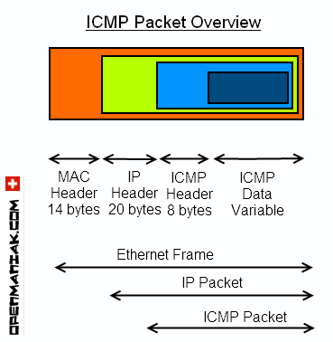
[Chap3: Network Communications Protocols and Services]
Các tầng của TCP/IP:
Tầng mạng, còn được gọi là tầng Internet, có nhiệm vụ xử lý các gói và kết nối các mạng độc lập để vận chuyển các gói dữ liệu qua các ranh giới mạng. Các giao thức tầng mạng gồm IP và ICMP (Internet Control Message Protocol), được sử dụng để báo cáo lỗi.
33

Slide 34
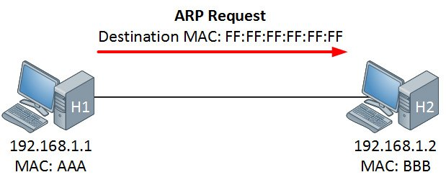
[Chap3: Network Communications Protocols and Services]
Các tầng của TCP/IP:
Tầng vật lý bao gồm các giao thức chỉ hoạt động trên một liên kết - thành phần mạng kết nối các nút hoặc các máy chủ trong mạng. Các giao thức trong lớp này bao gồm Ethernet cho mạng cục bộ (LAN) và Giao thức phân giải địa chỉ (Address Resolution Protocol - ARP).
34

Slide 35
[Chap3: Network Communications Protocols and Services]
3.2 Transport Layer
Các giao thức lớp truyền tải cung cấp truyền dữ liệu đầu cuối và các chức năng chuyên nghiệp tùy chọn như tránh tắc nghẽn, độ tin cậy và kiểm soát luồng. Giao thức điều khiển truyền tải (TCP) [1] và Giao thức sơ đồ người dùng (UDP) [2] là hai giao thức phi thực tế được sử dụng ở lớp truyền tải TCP / IP
35

Slide 36
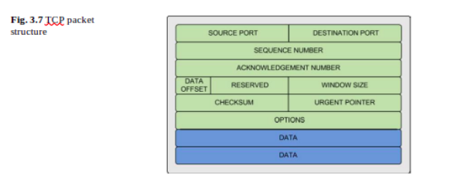
[Chap3: Network Communications Protocols and Services]
3.2 Transport Layer
Transport Control Protocol
Giao thức điều khiển truyền tải (TCP) [1, 3] là một giao thức truyền dữ liệu luồng byte được kiểm soát theo định hướng kết nối, đáng tin cậy. Một gói TCP bao gồm một tiêu đề 20 byte theo sau là một trọng tải
36

Slide 37
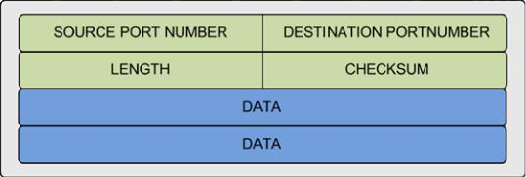
[Chap3: Network Communications Protocols and Services]
3.2 Transport Layer
User Datagram Protocol
Giao thức Dữ liệu Người dùng (UDP) [2] là một giao thức truyền tải không kết nối. Nó cung cấp chức năng cơ bản cần thiết cho các ứng dụng để gửi gam dữ liệu IP đóng gói mà không cần phải thiết lập kết nối. Một sơ đồ dữ liệu UDP (xem Hình 3.8) bao gồm một tiêu đề 8 byte theo sau là một trọng tải.
37

Slide 38
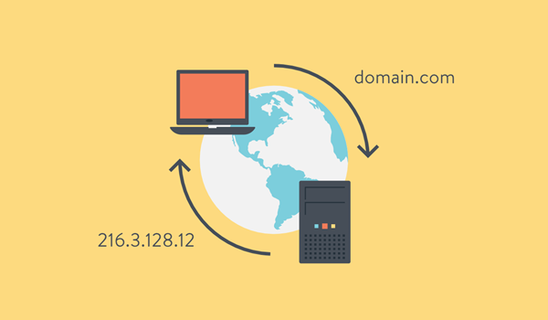

[Chap3: Network Communications Protocols and Services]
3.3 Application Layer
The Domain Name System
DNS là viết tắt của cụm từ Domain Name System, mang ý nghĩa đầy đủ là hệ thống phân giải tên miền. Hiểu một cách ngắn gọn nhất, DNS cơ bản là một hệ thống chuyển đổi các tên miền website mà chúng ta đang sử dụng, ở dạng www.tenmien.com sang một địa chỉ IP dạng số tương ứng với tên miền đó và ngược lại.
38

Slide 39

[Chap3: Network Communications Protocols and Services]
3.3 Application Layer
File Transfer Protocol
FTP thường được dùng để trao đổi tập tin qua mạng lưới truyền thông dùng giao thức TCP/IP. Hoạt động của FTP cần có hai máy tính, một máy chủ và một máy khách. Máy chủ FTP, dùng chạy phần mềm cung cấp dịch vụ FTP, gọi là trình chủ, lắng nghe yêu cầu về dịch vụ của các máy tính khác trên mạng lưới.
39

Slide 40
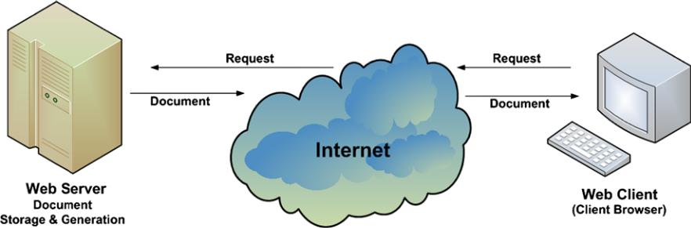
[Chap3: Network Communications Protocols and Services]
3.4 Services
The World Wide Web
World Wide Web hay Web, như được biết đến rộng rãi, đại diện cho một khuôn khổ cho phép các máy khách truy cập vào các tài liệu được liên kết trải rộng trên hàng triệu máy chủ trên Internet.
Các trang web hoặc tài liệu có thể được phân thành ba loại: Tĩnh, Hoạt động và Động.
40

Slide 41
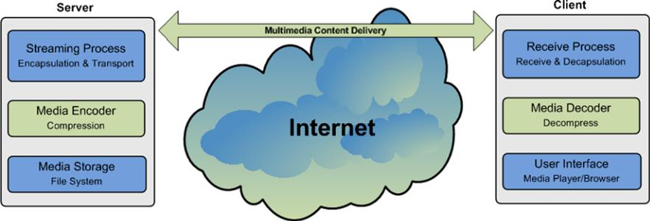
[Chap3: Network Communications Protocols and Services]
3.4 Services
Multimedia-Based Services
Đa phương tiện thể hiện nội dung ở các dạng khác nhau bao gồm văn bản, hình ảnh, âm thanh, video và hình ảnh động
41

Slide 42
END
42

